Slide 1
Periodo del Catecumenado
La Escritura y la doctrina
Kathy Kelly Huey/Dr. Luis Guzman

Slide 2
Confiar en el proceso de formación con el leccionario y la litúrgica
Las lecturas dominicales (El Leccionario/La Liturgia) deben ser la fuente de doctrina en el catecumenado.
Por qué: Párrafo 75 del Libro de Rito, nos dice que el catecumenado es un entrenamiento en la vida cristiana.
Considere cómo su parroquia vive las áreas de la vida cristiana.
Palabra y tradición
Vida comunitaria
Oración y adoración
Estilo de vida apostólico

Slide 3
¿Cómo mostramos y entrenamos mejor a alguien en esta forma de vida en el catecumenado?
Ayudando a los candidatos y catecúmenos a desarrollar una relación con Cristo dentro de la comunidad eclesial. (Leccionario/Formación Litúrgica)
Las Escrituras nos dicen que Jesús es la Palabra; “En el principio era el Verbo y el Verbo estaba con Dios y el Verbo era Dios”. (Juan 1,1).
La catequesis en el catecumenado se centra en la Palabra. La Escritura dominical es la fuente primaria de doctrina en el catecumenado. “Ustedes buscan en las Escrituras pensando que encontraran en ellas la vida eterna, y justamente ellas dan testimonio de mi” (Jn 5, 39)
La relación siempre es lo primero. La historia sigue y luego pasamos a una comprensión de lo que significa la relación (teología), entonces y solo entonces codificamos la relación (Doctrina) para ayudarnos a recordar.

Slide 4
El catecúmeno está llamado a una conversión radical... como todos somos. Este no es un deporte para espectadores.

Slide 5
La catequesis explora el significado de la vida de Jesús, sus palabras, signos y hechos.

Slide 6
Catequesis Litúrgica
Del Libro Palabra y adoración de Mary Birmingham:
"La Iglesia reza y de su oración fluye su creencia".
"La catequesis litúrgica tiene como objetivo iniciar a las personas en el misterio de Cristo".
"Utiliza como fuente la liturgia, los ritos sacramentales de la iglesia y el año eclesiástico".
"Si bien la catequesis litúrgica no da un plan de estudios doctrinal, busca revelar y descubrir las verdades básicas de nuestra fe inherentes a la liturgia".

Slide 7
Una catequesis adecuada adaptada al año litúrgico. Libro del RICA 75, 1
Progresiva y completa
Acomodada al año Litúrgico
Que sigue el Leccionario
Fortalecida por las celebraciones de la Palabra
Teniendo como meta; un conocimiento del dogma y los preceptos
Credo; profundo sentido del misterio se la salvación

Slide 8
El catecumenado (es un proceso)
“Los maestros sabios me convencieron de que el humor es aceptable y la narración de historias es imprescindible. Comenzamos haciendo una pregunta y dejándola colgar en el aire en lugar de cerrar la conversación o la curiosidad simplemente definiendo la respuesta y desempolvando nuestras manos. El cuidado pastoral abre un proceso cuando escuchamos por qué un matrimonio fracasó, por qué una persona ha estado alejada de los sacramentos durante años o por qué alguien está alienado por una experiencia que ha tenido en un entorno religioso. Optamos por dominar el espacio cuando simplemente le decimos a la gente por qué su comportamiento viola el canon y tal cuál será la pena por persistir en este camino". Alice Camille
La formación en la fe debe ser una conversación, no una conferencia ni una clase.
Cuando la catequesis se basa demasiado en el dominio, pierde su objetivo.

Slide 9
Acomodarse al año litúrgico
Primavera - oímos hablar de una nueva vida.
Verano - oímos hablar de la vida de Jesús, quien define quién es Él y cómo debemos ser.
Otoño: escuchamos sobre el fin de los tiempos y reflexionamos sobre dónde hemos estado y qué hemos hecho y como es el cielo.
Invierno - Celebramos el nacimiento de Cristo, la santidad de las personas y la vida familiar, el bautismo.
El orden natural de la vida
¡Un año litúrgico completo permite que el catecúmeno festeje! Les permite experimentar el latido del corazón de la vida de la iglesia, el cuerpo de Cristo. Es a través de nuestra fiesta y ayuno reflejados a través del leccionario y celebrados en el año litúrgico que somos alimentados, nutridos y entrenados para convertirnos como San Francisco exhorta, en pequeños Cristos:
“Conviértete en quien comes”

Slide 10
12 Temas del Credo en el año litúrgico
1. Creo en Dios Padre, Todopoderoso, Creador del cielo y de la tierra: agosto
2. Y en Jesucristo, su Hijo unigénito, nuestro Señor: septiembre / junio
3. Quien fue concebido por el Espíritu Santo, nacido de la Virgen María: (agosto, diciembre)
4. Sufrió bajo Poncio Pilato; fue crucificado, muerto y sepultado: Descendió al infierno: (Purificación, Cuaresma)
5. Al tercer día resucitó de entre los muertos (Cuaresma) (Pascua)
6. Ascendió al cielo y se sienta a la diestra de Dios Padre Todopoderoso: (Pentecostés, Mistagógia)
7. De allí vendrá a juzgar a los vivos y a los muertos: (octubre)
8. Creo en el Espíritu Santo: Diciembre/Temporada de Pascua
9. Creo en la santa Iglesia Católica: la comunión de los santos: octubre/noviembre
10. El perdón de los pecados: Cuaresma
1l. La resurrección del cuerpo: tiempo de Pascua
12. Y la vida eterna. Amén. Temporada de Pascua

Slide 11
Fundamentos de nuestra Fe
Centrarse en el misterio del dogma de la Iglesia encapsulado en el Credo y el Padre Nuestro, los dones y frutos del Espíritu Santo, los pecados capitales, las virtudes teologales y las bienaventuranzas.
Debemos usar el Credo y el Padre Nuestro como fundamentos para la doctrina porque estos son 2 pilares centrales de nuestra fe.
Presentamos el Credo y el Padre Nuestro a los catecúmenos durante la Purificación y la Iluminación; esperamos que ya estén cambiando (convirtiendo) sus vidas y estén listos para hacer un pacto con Dios a través de estos misterios.

Slide 12
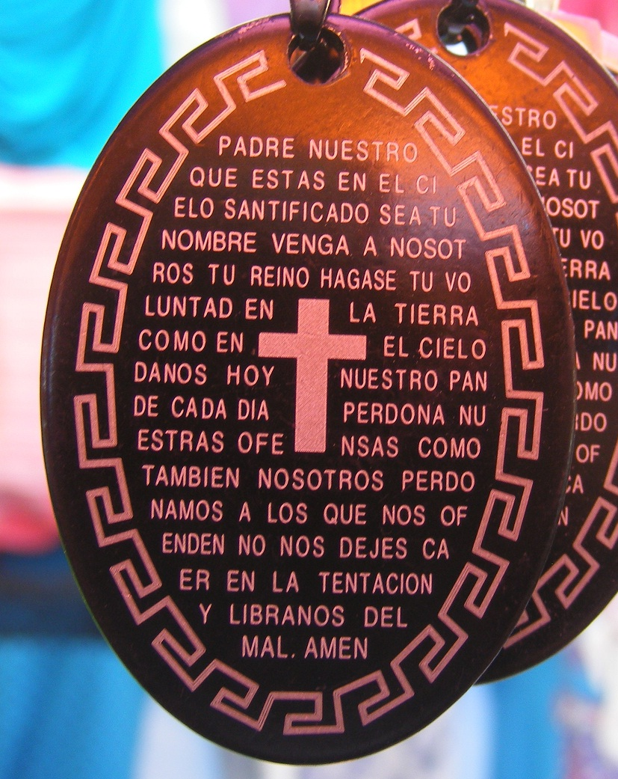
7 peticiones del Padre Nuestro - busque temas provenientes del Leccionario y lo que está ocurriendo en la vida hoy.(Mateo 6, 9 – 13)
Padre Nuestro
Santificado
Venga a Nosotros (1)
Hágase tu Voluntad (2)
Danos hoy (3)
Perdona nos (4)
Como nosotros perdonamos (5)
No nos dejes caer (6)
Líbranos (7)

Slide 13
La comprensión de las relaciones correctas o la justicia se mejora aún más con conversaciones fundamentales con el Espíritu Santo. Tener en cuenta esto en lecciones apropiadas o en una sesión independiente durante la temporada de Pascua con referencias constantes a ellos.
Dones del Espíritu Santo
Sabiduría
Entendimiento/ Comprension
Consejo
Fortaleza
Conocimiento
Piedad
Temor del Señor.
Frutos del Espíritu Santo
1. Caridad 7. Generosidad
2. Alegría 8. Dulzura
3. Paz 9. Fidelidad
4. Paciencia 10. Modestia
5. Amabilidad 11. Autocontrol
6. Bondad 12. Castidad
Usted puede dar vida a la Escritura preguntando quién en la Escritura ejemplificó o llegó a comprender los dones/frutos.

Slide 14
Recursos
Ejemplo: 2 Tesalonicenses 3, 7 – 12
Dios nos habla a través de su palabra. A través de la palabra viva. La presencia sacramental de Su PRESENCIA REAL viva en su palabra, en nuestra liturgia. Lo proclamamos, él nos habla.
Nuestras conversiones se manifiestan cuando permitimos que la palabra viva penetre en nosotros. Abrir nuestros ojos, corazones y oídos y conectar la historia de Dios con nuestras propias vidas.
¿Cuáles son algunos de los temas de la sesión que podrías pensar que fluyen de la lectura que acabamos de leer?
Es importante darse cuenta de que no hay que inventar el “hilo negro”.
Hay muchos recursos que proporcionan las lecturas dominicales o se crearan temas que fluyen naturalmente de las lecturas con preguntas para hacer.
El Catecismo de la Iglesia Católica.

Slide 15
La justicia es uno de los temas. Una cualidad de personas fieles que aman a Dios y por lo tanto aman a su prójimo. Tesalónica estaba en medio de un problema práctico. El fin del mundo era inminente. ¿Te suena familiar?
1. Discusión sobre la justicia. La justicia regula las relaciones entre aquellos que están separados unos de otros y extraños entre sí. El Papa Pablo VI dice: "si quieres paz, trabaja por la justicia".
2. Discusión sobre la sucesión apostólica
3. Discusión sobre la Doctrina Social Católica. Heredar derechos de las personas, necesidad y responsabilidad de trabajo para todos.
4. Discusión sobre los 10 mandamientos. Reglas de Amor en positivo.
Si el amor perfecto caracterizara nuestras relaciones y el funcionamiento de este mundo, no habría necesidad de justicia. Esta es la virtud que ayuda a mejorar y refinar el pleno desarrollo del individuo que vive en sociedad.
Enseñamos lo que los apóstoles enseñaron.

Slide 16
Lo quiero, te quiero… o lo amo, te amo
Dios no es una cosa.
Si nos enfocamos simplemente en los hechos sobre la Iglesia y no en la relación con Dios, estamos perdiendo el punto por completo.
La Iglesia no es una cosa
La relación siempre es lo primero. La historia sigue y luego pasamos a una comprensión de lo que significa la relación (teología), entonces y solo entonces codificamos la relación (Doctrina) ... para ayudarnos a recordar.
Tú no eres una cosa
¿Qué es la doctrina? Es una enseñanza oficial que deriva de la teología después de una larga lucha humana buscando el significado, las implicaciones y su lugar en la fe y la creencia en la fe, como una relación personal.
No lo olviden.

Slide 17
La jerarquía de las verdades
Los principios de nuestra fe fluyen de la jerarquía de la verdad
Algunas verdades son más fundamentales (Pero ni más ni menos importantes)
Dogma: Enseñanza de la Iglesia (Magisterio), como máxima autoridad de verdad de nuestra fe: Trinidad, encarnación, asunción, …etc.
Doctrina: Enseñanza oficial basada en la revelación. Deriva de la teología después de una larga lucha sobre el significado, las implicaciones y su lugar en la fe. La doctrina se desarrolla. Enseñanza sobre la fe y la moral.
Disciplinas: Prácticas de la Iglesia para ayudar a nuestro crecimiento en santidad, oración, abstinencia, limosna, etc.
La doctrina no es un fin en sí misma; nos sirve cuando nos lleva a una relación vivificante con Cristo.

Slide 18
No debemos apartarnos del camino de Dios. Dios sabe lo que es mejor. Nada es mejor que lo que Dios dice y hace. ¡Lo que Dios dice; es!
Contamos Su historia,
señalamos Sus maravillas,
partimos el pan y labramos la tierra (liturgia y eco),
oramos y compartimos acerca de cómo DIOS está trabajando en nosotros a través de su iglesia.
Les invitamos y les permitimos entrar en toda la historia,
NO como observadores pasivos, sino como buscadores asustados, confundidos, sorprendidos pero alegres toda la vida.
Los principios de nuestra fe fluyen de la jerarquía viviente de verdades que se experimentan en el leccionario y el ciclo litúrgico, permiten a nuestro catecúmeno experimentar la relación viva que respira con Dios y su pueblo en este día y tiempo.

Slide 19
PREGUNTAS
?

